Slide 1
Эффективность кадровой политики
План
1 Факторы, влияющие на эффективность КП.
2 Показатели эффективности КП.

Slide 2
Эффективность — продуктивность использования ресурсов в достижении какой-либо цели.
Кадровая политика организации — генеральное направление работы с персоналом, отражающее совокупность принципов, методов, набор правил и норм в области работы с персоналом, которые должны быть осознаны и определенным образом сформулированы.

Slide 3
Кто сформулирует определение эффективности кадровой политики?

Slide 4
1 Факторы, влияющие на эффективность КП
Факторы внутренней среды — это факторы, которые поддаются управляющему воздействию со стороны организации:
цели организации (на их основе формируется кадровая политика);
стиль управления (жестко централизована или предпочитающая принцип децентрализации — в зависимости от этого требуются разные специалисты);
финансовые ресурсы (от этого зависит возможность организации финансировать мероприятия по управлению персоналом);
кадровый потенциал организации (связан с оценкой возможностей работников организации, с правильным распределением обязанностей между ними, что является источником эффективной и стабильной работы);
стиль руководства (все они не в одинаковой мере влияют на проведение определенной кадровой политики).

Slide 5
Факторы внешней среды — те, которые организация не может изменить, но должна учитывать для правильного определения потребности в персонале и оптимальных источников покрытия этой потребности:
ситуация на рынке труда (демографические факторы, политика в области образования, взаимодействие с профсоюзами);
тенденции экономического развития;
научно-технический прогресс (характер и содержание труда, который оказывает влияние на потребности в тех или иных специалистах, возможности переподготовки персонала);
нормативно-правовая среда (т.е.те «правила игры», которые установлены государством; трудовое законодательство, законодательство в области охраны труда, занятости, социальные гарантии и т.д.).

Slide 6
2 Показатели эффективности кадровой политики
Для разных направлений кадровой работы целесообразно сформулировать индикаторы (критерии эффективности), опираясь на которые можно выстроить качественную работу с персоналом.

Slide 7
Структура кадровой политики

Slide 8
Планирование потребности в персонале и кадровый аудит
структура персонала,
текучесть кадров,
показатель абсентеизма,
коэффициент внутренней мобильности персонала и затраты на него,
производительность труда,
показатели профессионального обучения,
удовлетворенность сотрудников.

Slide 9
Подбор и увольнение
частота, с которой должности, занимаемые новыми сотрудниками, вновь становятся вакантными (причем не важно, по чьей инициативе).

Slide 10
Адаптация и карьерный рост
Адаптация: продолжительность периода реального привыкания сотрудника и скорость его выхода на полную (ожидаемую от него) производительность.
Карьера: какое число менеджеров среднего и высшего уровня выросли в стенах фирмы.

Slide 11
Оплата труда
фонд оплаты труда (ФОТ) исходя из числа специалистов разной квалификации и их стоимости на рынке труда.

Slide 12
Оценка персонала
Основная задача оценки - дать человеку объективную обратную связь по результатам его работы за определенный период, с тем чтобы помочь ему увидеть, какие навыки необходимо совершенствовать, и вдохновить его на достижение новых, более сложных целей.
Эффективность процедур оценки персонала основана на характеристиках:
информации, основанной на фактах, ее объективности, непредвзятости;
оперативной обратной связи по вопросам оценки результатов труда;
рассмотрения и поддержки инициатив.

Slide 13
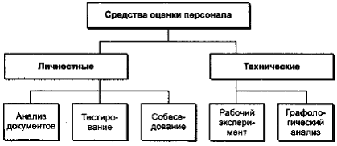
Обучение и развитие
Если год от года динамика результатов работы персонала растет, т. е. люди увеличивают свой профессионализм и совершенствуют личностные качества, - значит, мероприятия выполняют свою задачу и тем самым оправдывают силы и средства, которые в них вкладываются.

Slide 14
Внутренние коммуникации
- степень информированности работников об основных прошедших и предстоящих событиях, связанных с деятельностью компании, а также удовлетворенность сотрудников объемом и качеством поступающих к ним сведений.
Инструмент сбора таких данных - блиц-опрос персонала на эту тему.

Slide 15
Корпоративная культура
Определяется высоким уровнем мотивированности и инициативности персонала, измерить который можно с помощью анонимных опросов.

Slide 16
Таким образом, оценка эффективности кадровой политики сводится к совокупной оценке эффективности работы персонала.

Slide 17
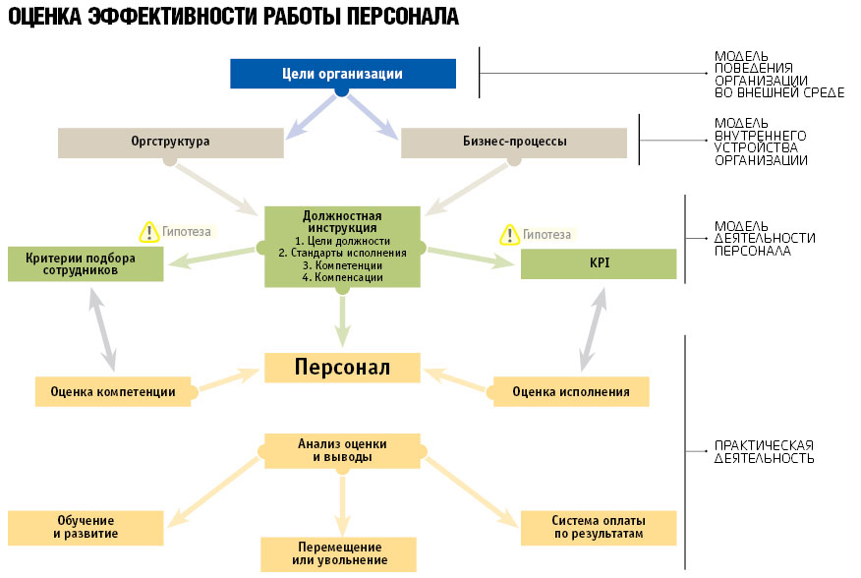

Slide 18
2 Показатели эффективности кадровой политики

Slide 19
Методологические направления оценки эффективности
Логико-управленческое - ориентировано на рационализацию, целесообразность и оптимальность действий;
Статистическо-математическое – поиск и подтверждение закономерностей на основе расчетов и анализа;
Финансово-экономическое – обоснование затрат и показателей деятельности;
Социально-психологическое – создание и учет условий труда, взаимоотношений и социально-психологического климата;
Специфико-производственное – отражает производственно-целевые особенности деятельности управляемой системы.

Slide 20
Показатели эффективности отдельных функций управления
планирования – степень достижения поставленных целей;
организации – оснащенность предприятия оборудованием, текучесть кадров;
мотивации – используемые методы воздействия на коллектив;
контроля – количество нарушений трудовой, технологической дисциплины и др.

Slide 21
Комплексная методика анализа систем управления, одной из которых является кадровый менеджмент, включает:
Анализ организационно-производственных структур (уровень специализации, концентрации, кооперирования, централизации производства);
Анализ организационных структур управления (функции, управленческие процессы, состав управленческих звеньев и их взаимодействие);
Анализ интеграции предприятий (факторы, объекты);
Анализ хозяйственной самостоятельности организаций;
Анализ обеспечивающих подсистем управления (информационное, кадровое и техническое).

Slide 22
Для анализа отдельных направлений кадровой политики используются показатели эффективности:
Система оценочных показателей труда.
Стратегические показатели кадровых ресурсов.
Трудовые показатели кадровых ресурсов:
Показатели по персоналу.
Анализ показателей по отклонениям.

Slide 23
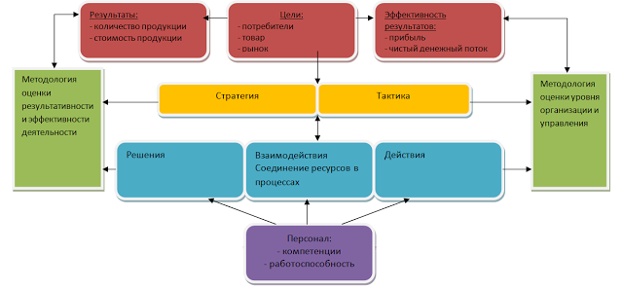
1 Схема анализа показателей по кадровым ресурсам

Slide 24
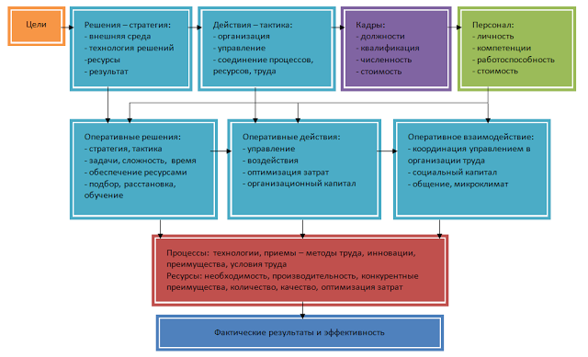
Схема функционирования проекций кадровых ресурсов

Slide 25
2 Стратегические показатели кадровых ресурсов
Генеральная стратегия:
Стратегический потенциал:
1.Количество продукции
2.Стоимость продукции (выручка)
3.Прибыль. Чистый денежный приток. Гуд-вилл. Рентабельность
4.Показатели результативности и эффективности внешней среды
Кадровая стратегия:
Продуктивность труда (количество)= Количество продукции / Численность, Бюджет рабочего времени
Производительность труда = Выработка (продуктивность труда) х Цена
Производительность труда = Выручка / Численность, Бюджет рабочего времени
Эффективность труда = Прибыль, прирост капитала (+ гуд-вилл), рост чистого денежного потока / Окладный фонд, Общие затраты на кадровые ресурсы, Количество продукции, Численность

Slide 26
Продуктивность труда (выработка), как показатель - это количество и качество продукции, произведенной в единицу рабочего времени либо приходящейся на одного среднесписочного работника за определенный период (час, смену, месяц, квартал, год).
Производительность труда определяет, сколько продукции (в денежном выражении) вырабатывает каждый работник и все работники вместе. Денежное выражение показывает оценку обществом полезности продукта.

Slide 27
Эффективность труда - относительный эффект получения результатов деятельности, процесса, операции, проекта, определяемый как отношение результата к затратам, обусловившим его получение. Получение положительного результата определенных действий. Эффективность выражается в получении прибыли, росте капитала, чистого денежного потока.
Эффективность деятельности – это оптимальная эксплуатация ресурсов, которая выражается в максимизации доходов над затратами ресурсов.
Затраты – стоимость израсходованных ресурсов на получение результата.
Эффективность – успешность действий во внутренней среде по отношению к достижениям во внешней (результативности). Efficiency – делать вещи правильно.

Slide 28
3 Трудовые показатели кадровых ресурсов
Структура показателей труда:
1 уровень - показатели результативности и эффективности.
2 уровень – составляющие аналитические показатели:
- Показатели кадровой структуры.
- Показатели решений и действий.
- Показатели организации и управления трудом. Организационный капитал.
Показатели условий труда.
Организационный капитал – это компетенции, которыми владеет организация, а не отдельные сотрудники.

Slide 29
4 Показатели по персоналу
Структура показателей качества персонала:
1. Показатели человеческого капитала (лидеры, компетенции, работоспособность, развитие).
2. Показатели взаимодействия. Социальный капитал.
3. Показатели корпоративной культуры и отношений.
4. Показатели внешних коммуникаций.
Социальный капитал (капитал взаимодействия) – совокупность горизонтальных связей, которые формируют количество и качество взаимодействий, отношений персонала в организации и обществе.

Slide 30
5 Анализ показателей по отклонениям
Фактические значения показателей сопоставляются с плановыми уровнями, производится анализ показателей по отклонениям, оценивается влияние факторов (причинно – следственные зависимости).

Slide 31
Ракурсы исследования показателей:
Анализ показателей.
Синтез показателей.
Динамика показателей.
Сравнимость показателей. Использование признанных алгоритмов.
Отклонение с причинами.
Сравнение с планом, фактом, нормативами, рынком.
Совершенствование и изменяемость в зависимости от стратегии, тактики.
Уровни анализа показателей (принцип матрешки): холдинг, компания, подразделение, сотрудник.

Slide 32
Оценка показателей кадровых ресурсов сопоставляется с динамикой показателей результативности и эффективности деятельности:
Доля рынка. Удовлетворенность потребителей: количество постоянных, прирост новых.
Объем продаж.
Качество продукции и услуг.
Прибыль.
Прирост стоимости компании.
Другие показатели, характеризующие результативность и эффективность деятельности в целом.

Slide 33
Более подробно тема «Эффективность кадровой политики» изложена в конспекте лекций

